Slide 1
뷰티인
마스크
마스크를 인식하여
효과 및 색조 기술을
자동 조절하는 카메라 서비스
박채린 이승민 박신위 서정연

Slide 2
필요성

Slide 3
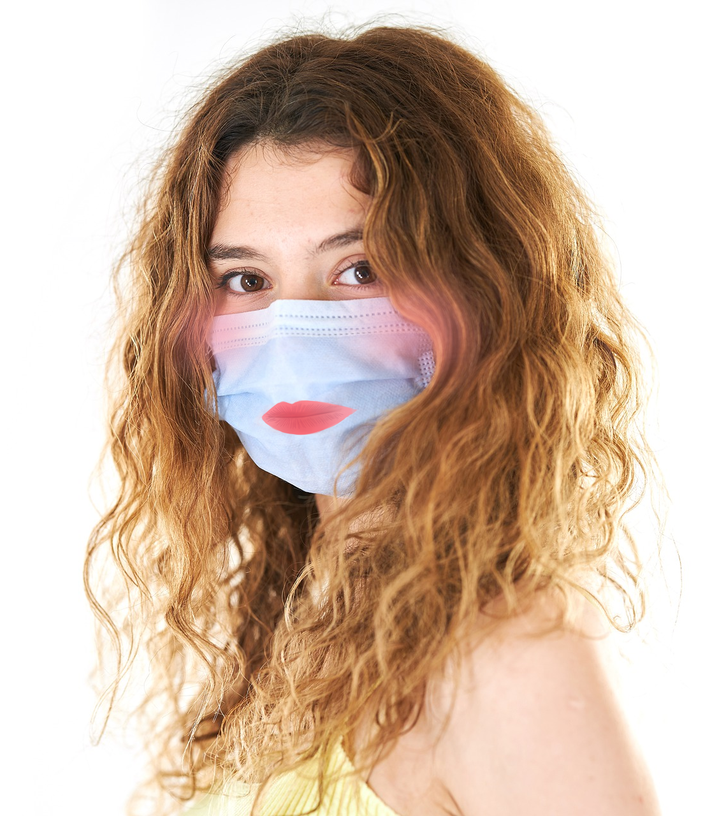
보정 카메라 어플을 사용 시
마스크로 가려진 부분에도
메이크업 , 스티커 등이 그대로 적용
마스크 착용 유무에 따라
매번 다르게 설정을 해줘야 함.

Slide 4
기술 개발

Slide 5
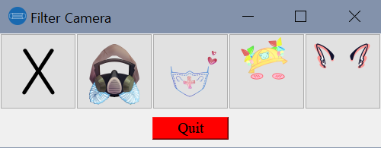


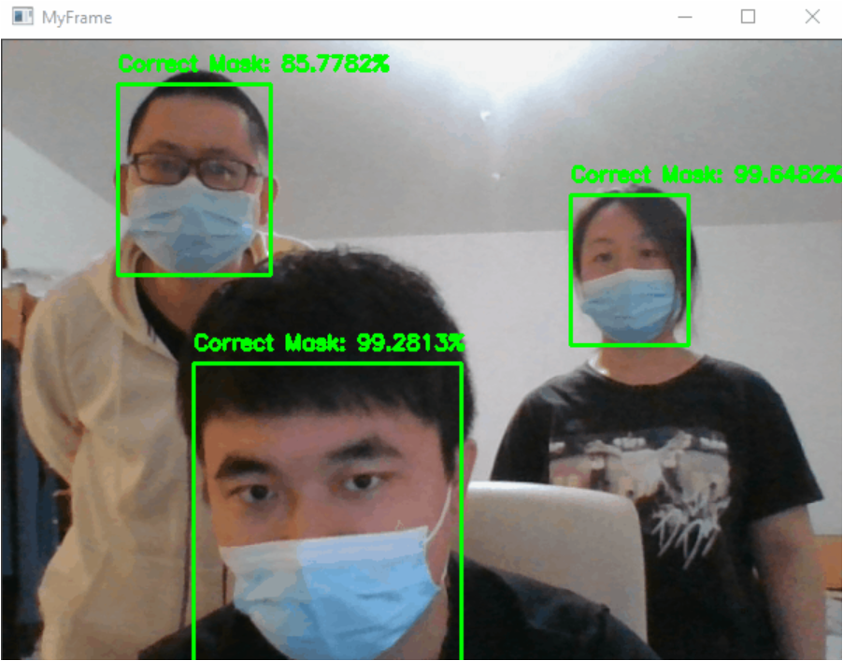

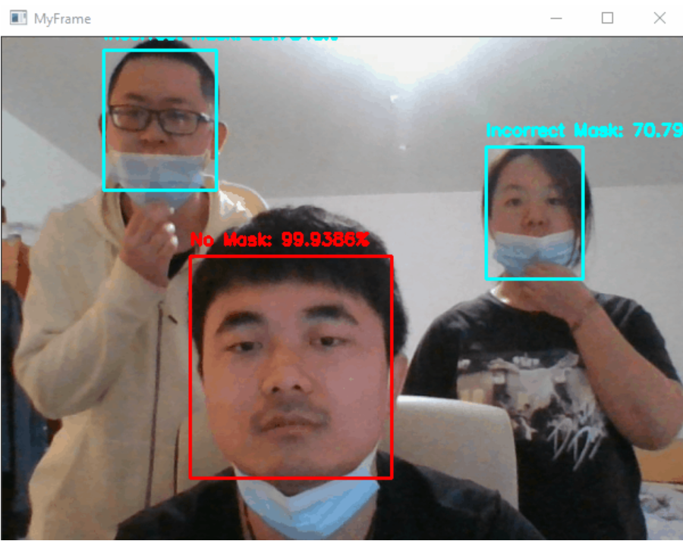
구조
마스크 O
필터 선택
실행
자동 적용
마스크
착용
마스크
미착용
마스크 Dataset 사전 학습
마스크 X

Slide 6
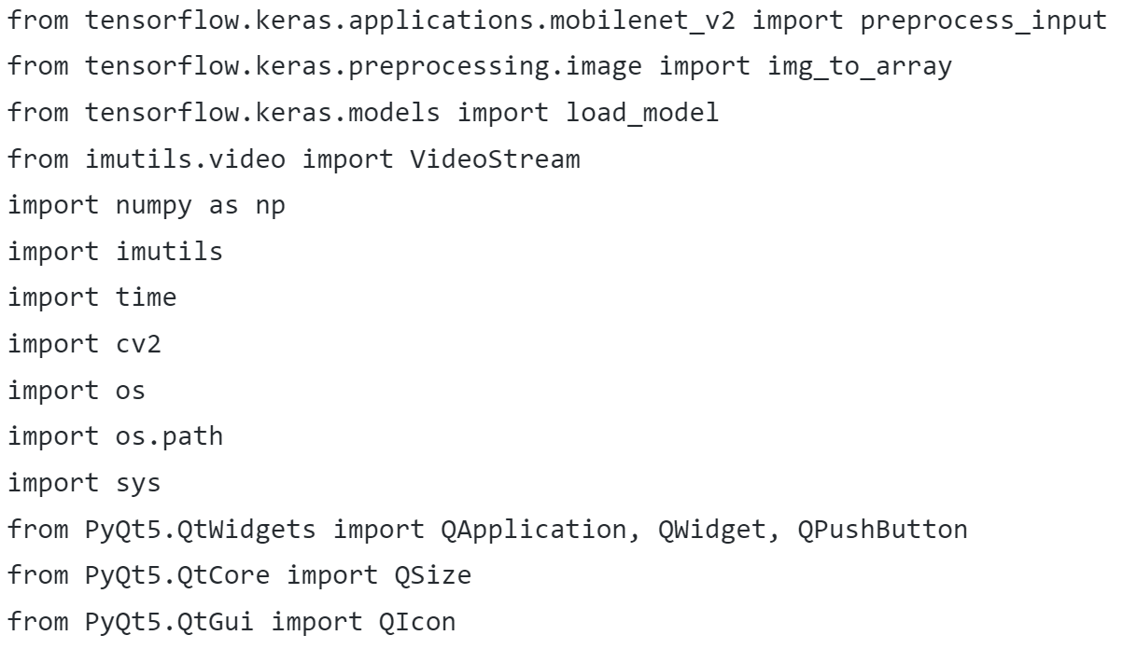
Using Keras in TensorFlow
학습한 model load
실시간으로 웹캠 불러오기 (= 카메라 기능)
버튼: Pyqt5

Slide 7
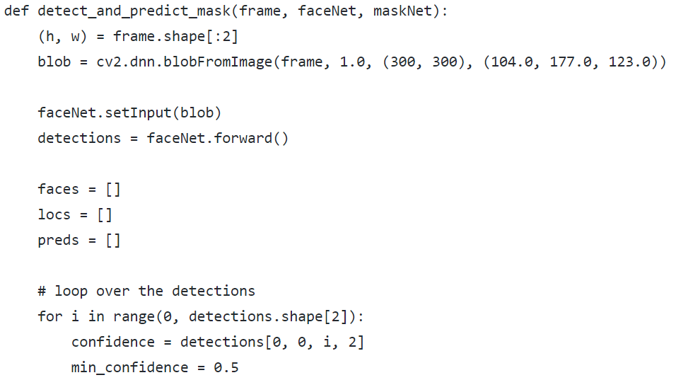
마스크 데이터 셋을 기반으로
인물의 마스크 착용 유무 예측
웹캠으로부터 인식된 얼굴,
얼굴의 위치,
마스크 착용유무를 담을 리스트 각각 생성

Slide 8
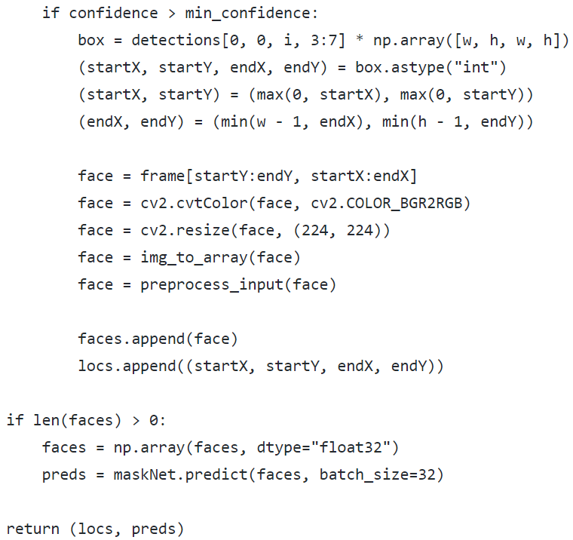
사각형 박스로 나타내고 얼굴 위치 표시
인식된 얼굴의 정보를 리스트에 추가
얼굴이 인식되었다면
마스크 착용유무 예측

Slide 9
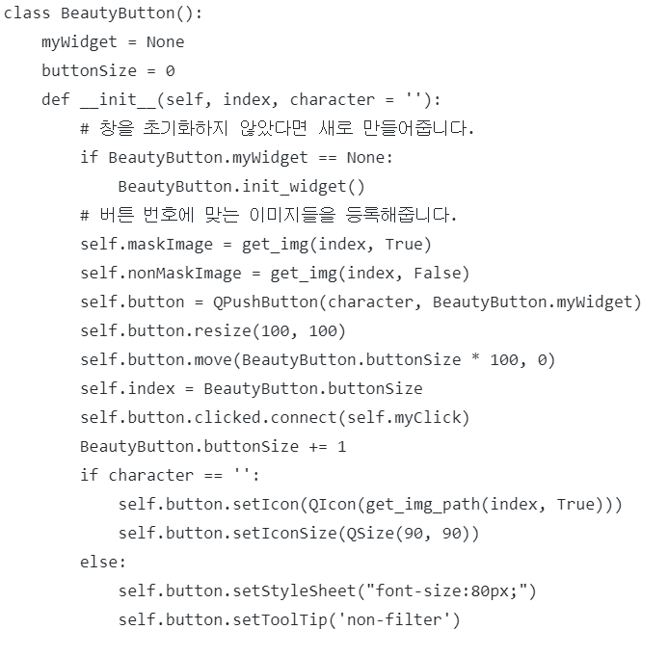
버튼 생성
버튼의 사이즈, 이미지, 이벤트를 설정.
버튼을 클릭하였을 때 마스크 착용유무에 따라
적절한 필터가 적용될 수 있도록 설계함.

Slide 10
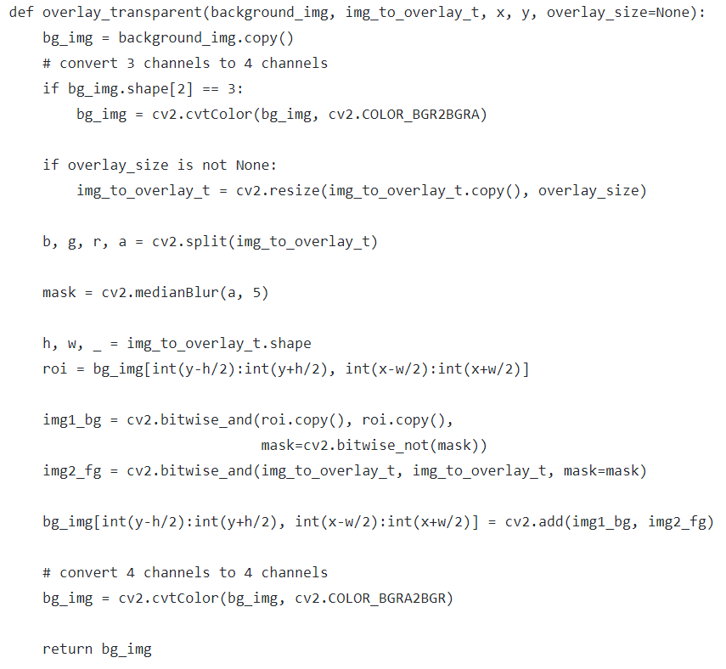
인식된 얼굴에 필터 씌우기
카메라에 얼굴이 인식
얼굴이 노출된 화면 실시간 복사
얼굴 사이즈에 맞게 필터 사이즈 조정
frame 창(웹캠) 속 얼굴에 필터 추가

Slide 11
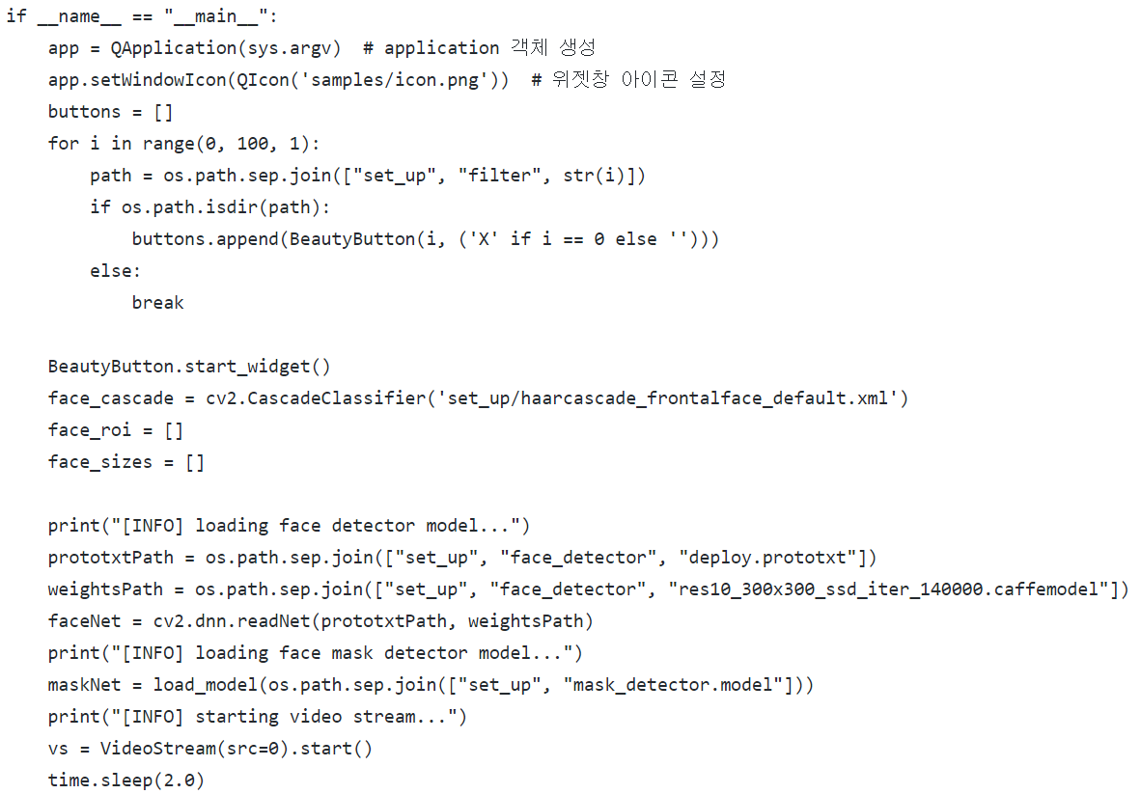
main 함수
코드 실행
필터 선택 위젯 생성
웹캠 작동

Slide 12
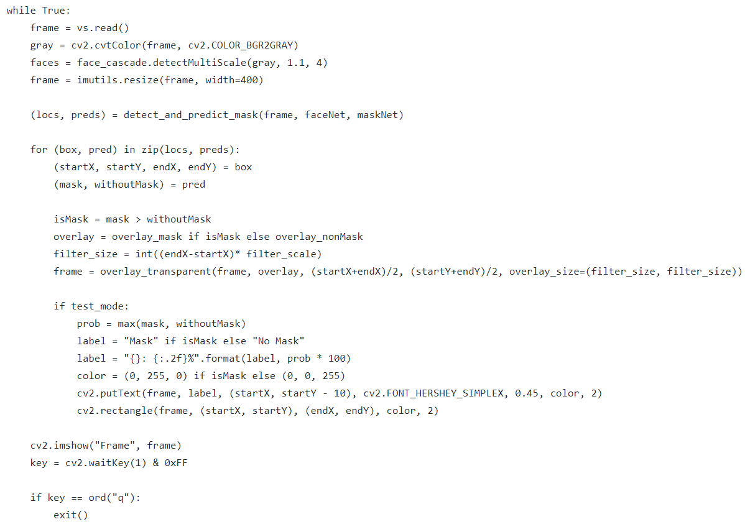
웹캠이 작동하는 동안
main 함수
코드 실행
필터 선택 위젯 생성
웹캠 작동
predict 함수 호출
마스크 착용유무 예측
적절한 필터 자동 적용

Slide 13
구현

Slide 14
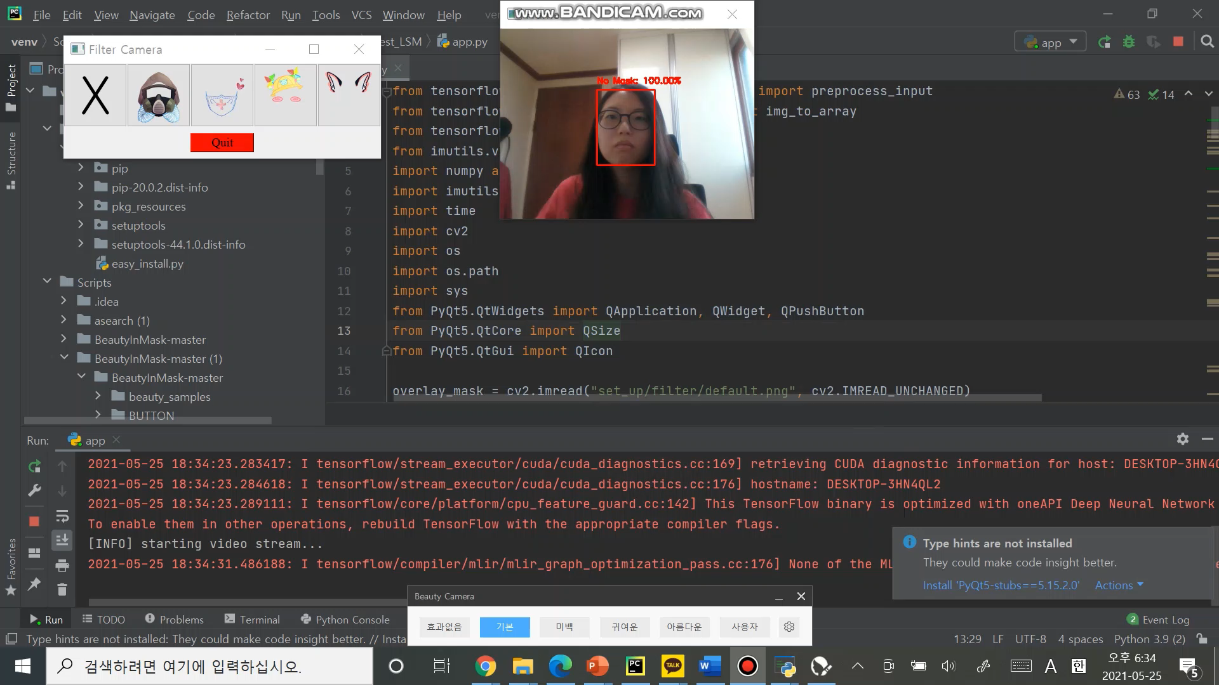

Slide 15
사업화 전략

Slide 16
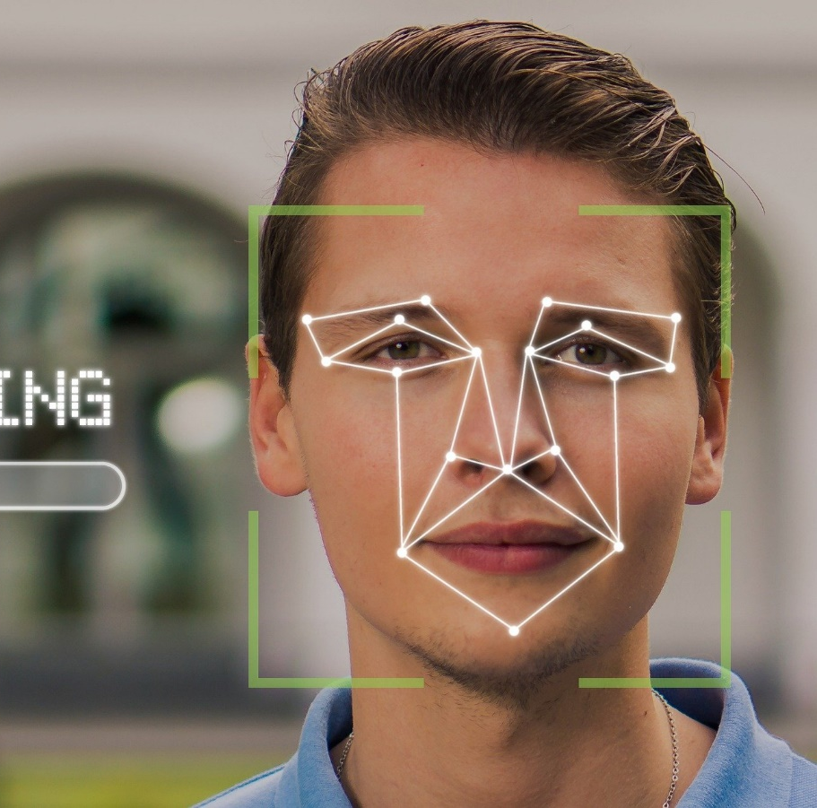
유료 서비스
마스크를 인식하는 유료 필터 제공
카메라에 얼굴이 노출되면
인물의 마스크 착용 유무를 인식하여
그에 따른 적절한 효과 제공.

Slide 17
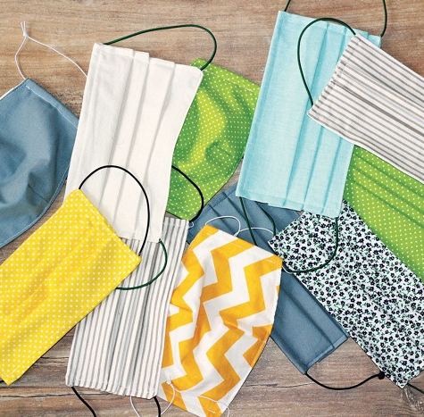
유료 서비스
마스크를 꾸밀 수 있는 유료 필터 제공
사용자가 본인의 스타일대로
단조로운 마스크를 꾸밀 수 있도록
그리기, 마스크 전용 스티커 필터 제공

Slide 18
감사합니다

